Slide 1


İZMİR MALİ MÜŞAVİRLER ODASI DANIŞMA MECLİSİ TOPLANTISINA HOŞGELDİNİZ.
İZMİR MUHASEBE EĞİTİM VE ARAŞTIRMA ENSTİTÜSÜ
27 Aralık 2019

Slide 2
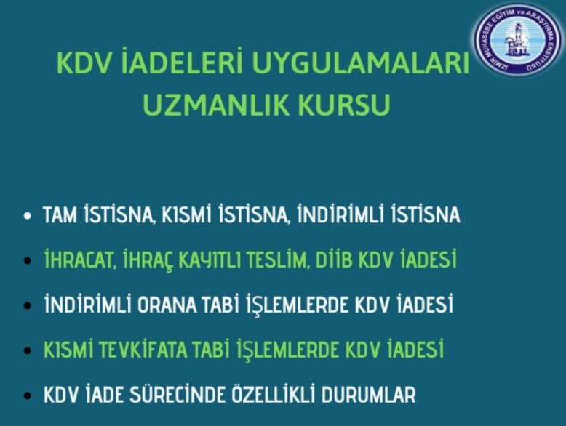
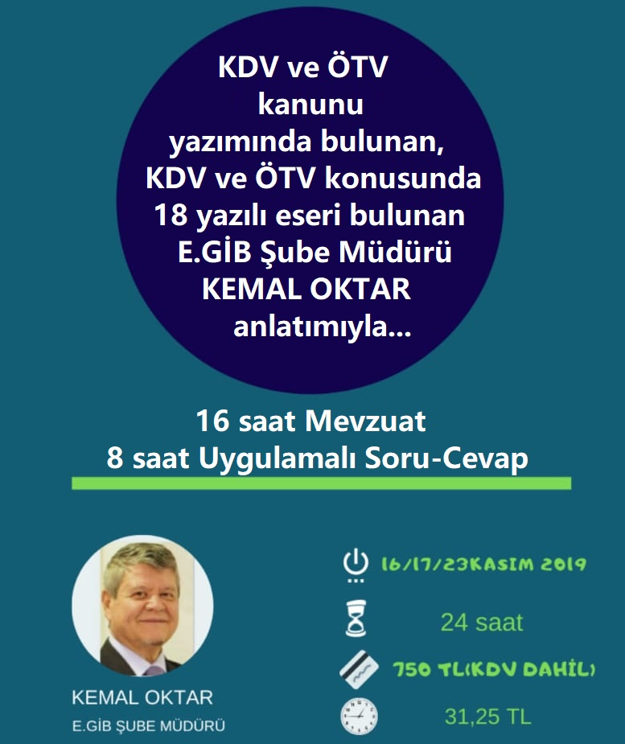
KDV UZMANLIK EĞİTİMİ

Slide 3
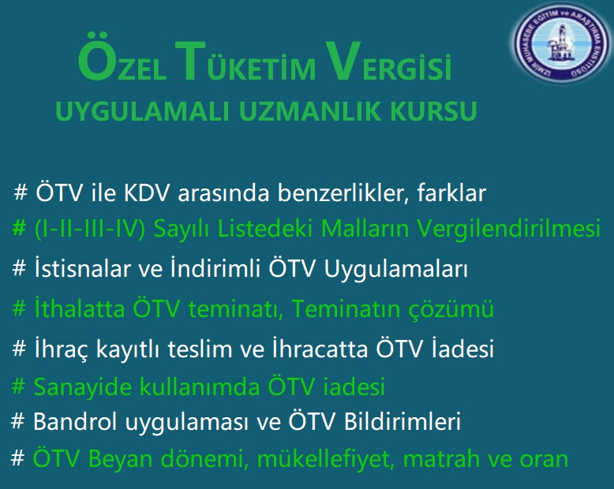
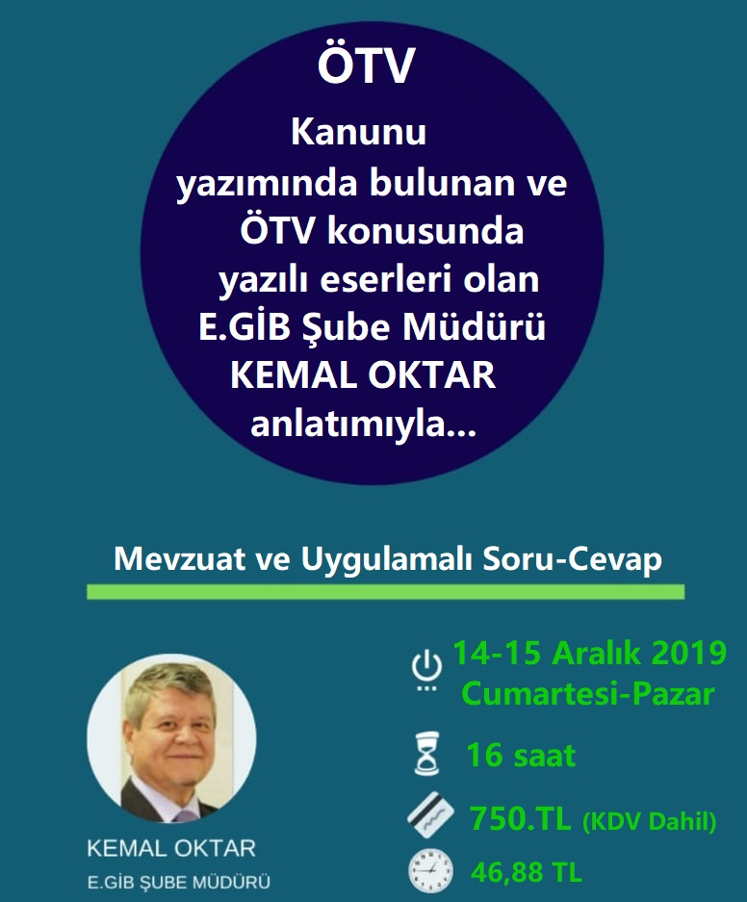
ÖTV UZMANLIK EĞİTİMİ

Slide 4
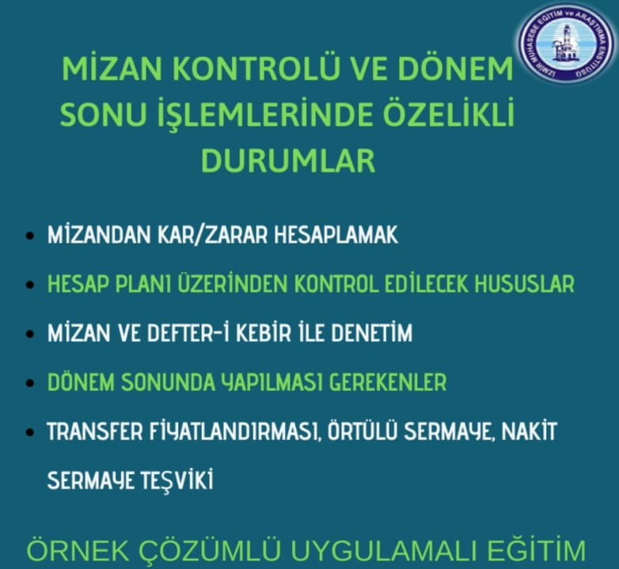

MİZAN DENETİMİ UZMANLIK EĞİTİMİ

Slide 5
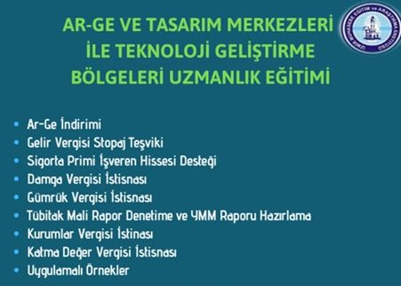
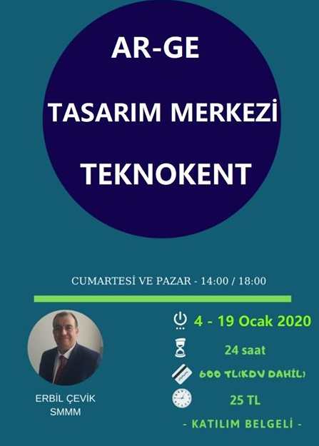
AR-GE UZMANLIK EĞİTİMİ

Slide 6
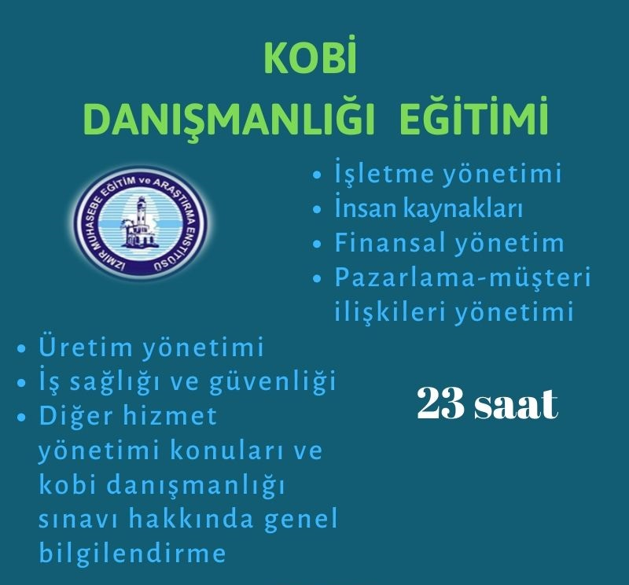
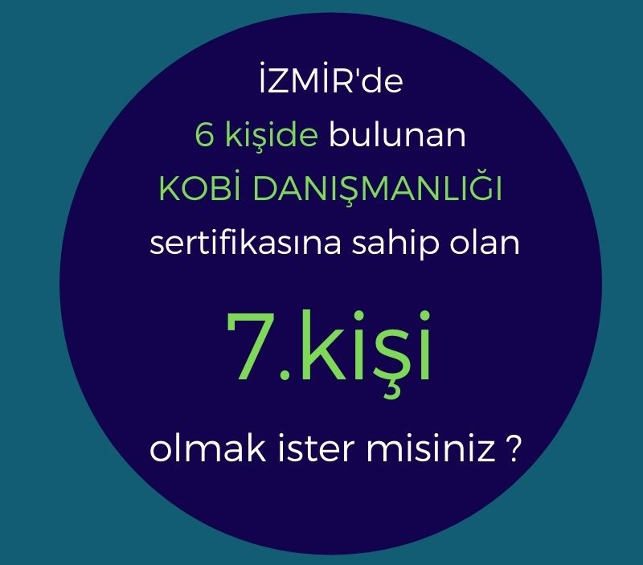
KOBİ DANIŞMANLIĞI EĞİTİMİ

Slide 7
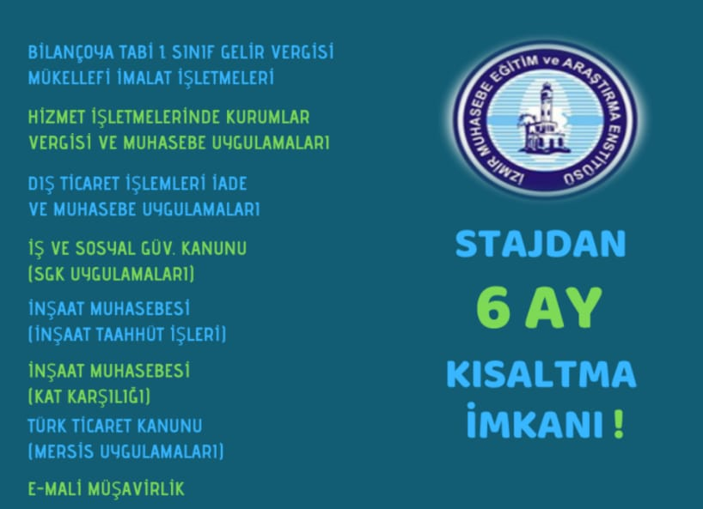
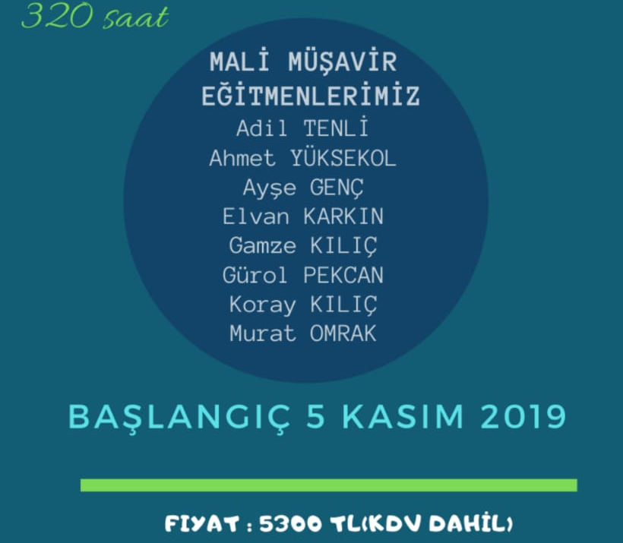
UYGULAMALI MESLEKTE UZMANLIK EĞİTİMİ

Slide 8
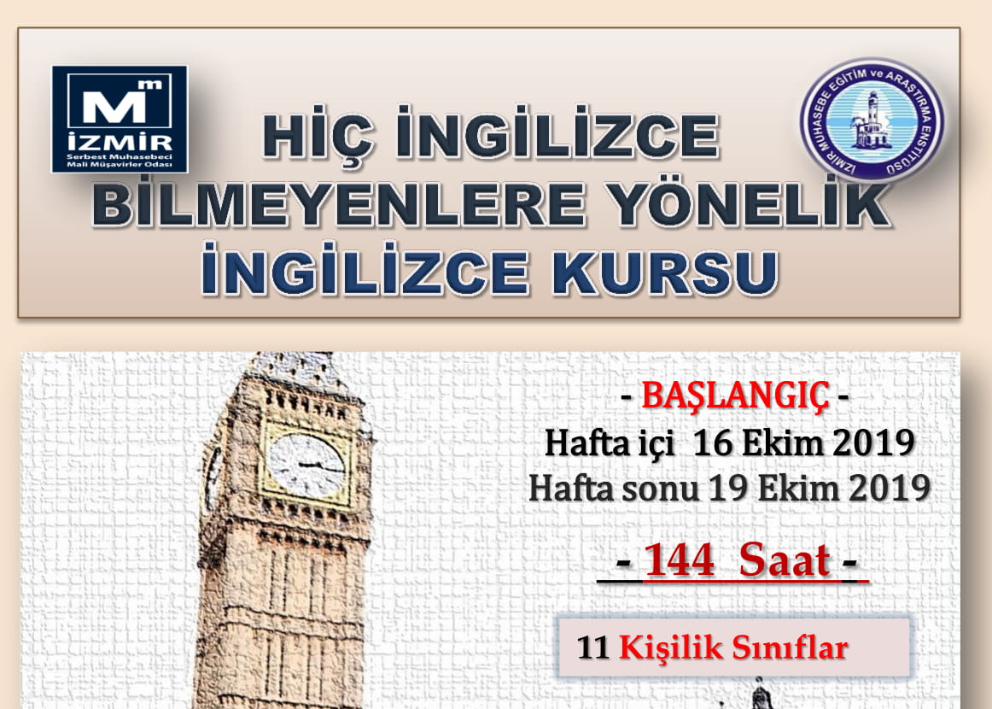
İNGİLİZCE KURSU

Slide 9
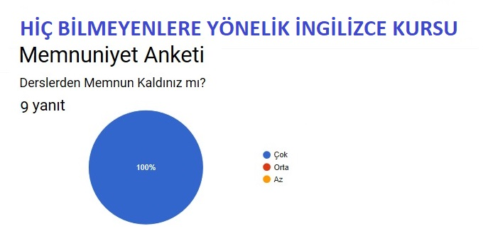
E-ANKET MEMNUNİYET ORANI

Slide 10
İLK KEZ AÇILAN KURSLARIMIZ
 | KATILIMCI
KOBİ DANIŞMANLIĞI 1.GRUP | 24
KOBİ DANIŞMANLIĞI 2.GRUP | 10
KDV İADESİ UZMANLIK 1.GRUP | 44
MİZAN DENETİMİ 1.GRUP | 28
MİZAN DENETİMİ 2.GRUP | 28
MİZAN DENETİMİ 3.GRUP (Kayıtlar Devam.) | 13
İNGİLİZCE 1.GRUP | 11
İNGİLİZCE 2.GRUP (Kayıtlar Devam Ediyor.) | 3
UYGULAMALI MESLEKTE UZMANLIK | 17
CEZA MUHAKEMESİNDE UZLAŞTIRMACILIK | 29
ARGE TEKNOKENT UZMANLIK (Kayıtlar Devam.) | 11
ÖTV UZMANLIK | 9
E-DÖNÜŞÜM UZAKTAN EĞİTİM | 82
 | 309

Slide 11
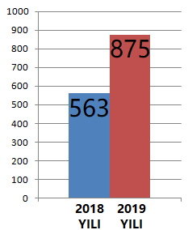
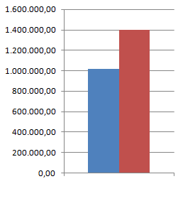

İLK KEZ AÇILAN KURSLARIMIZIN KATKISI
KURSİYER SAYISI
HASILAT
%55 %40

Slide 12

UZAKTAN EĞİTİM

Slide 13

UZAKTAN EĞİTİM PROGRAMLARIMIZ

Slide 14

E-DÖNÜŞÜM UZAKTAN EĞİTİM

Slide 15
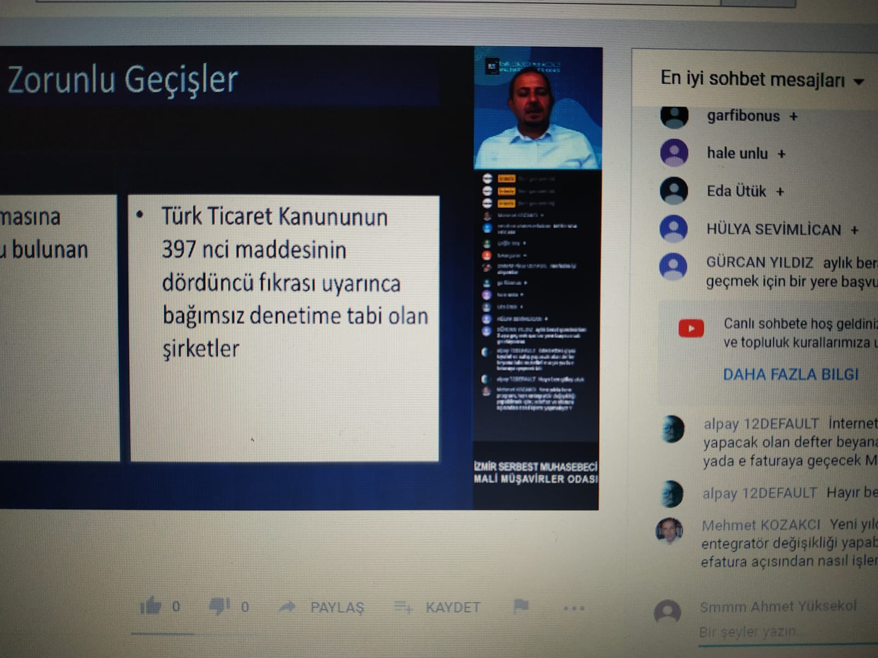
VE UZAKTAN EĞİTİM BAŞLADI…

Slide 16
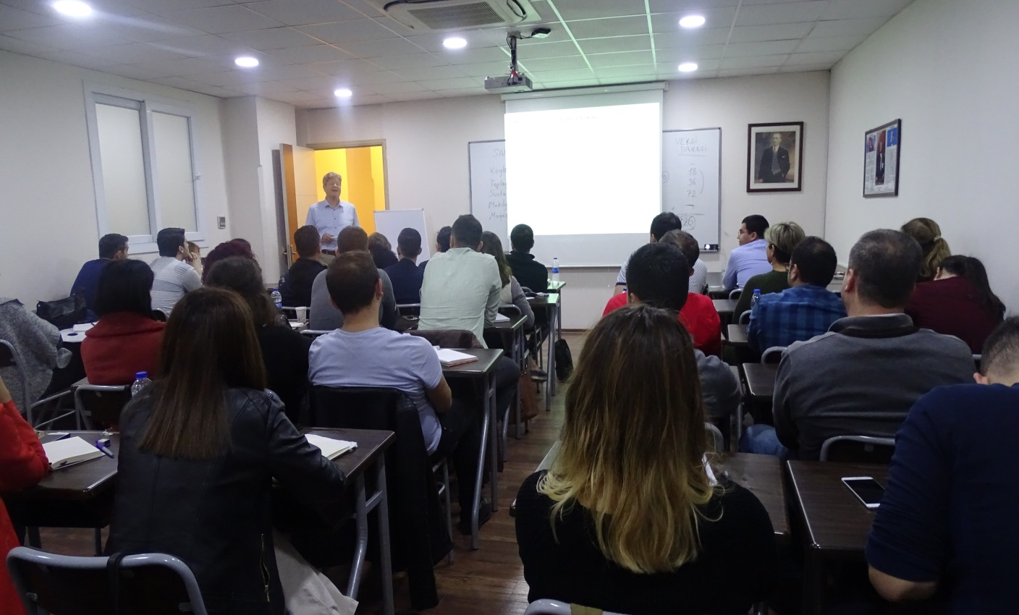
UZAKTAN EĞİTİM İLE
EN BÜYÜK SINIFIMIZ 45
KİŞİLİK İKEN
UZAKTAN EĞİTİM İLE E-DÖNÜŞÜM DERSİMİZE
82
KİŞİ KATILDI.
HEDEF
250
KİŞİLİK SINIFLAR

Slide 17
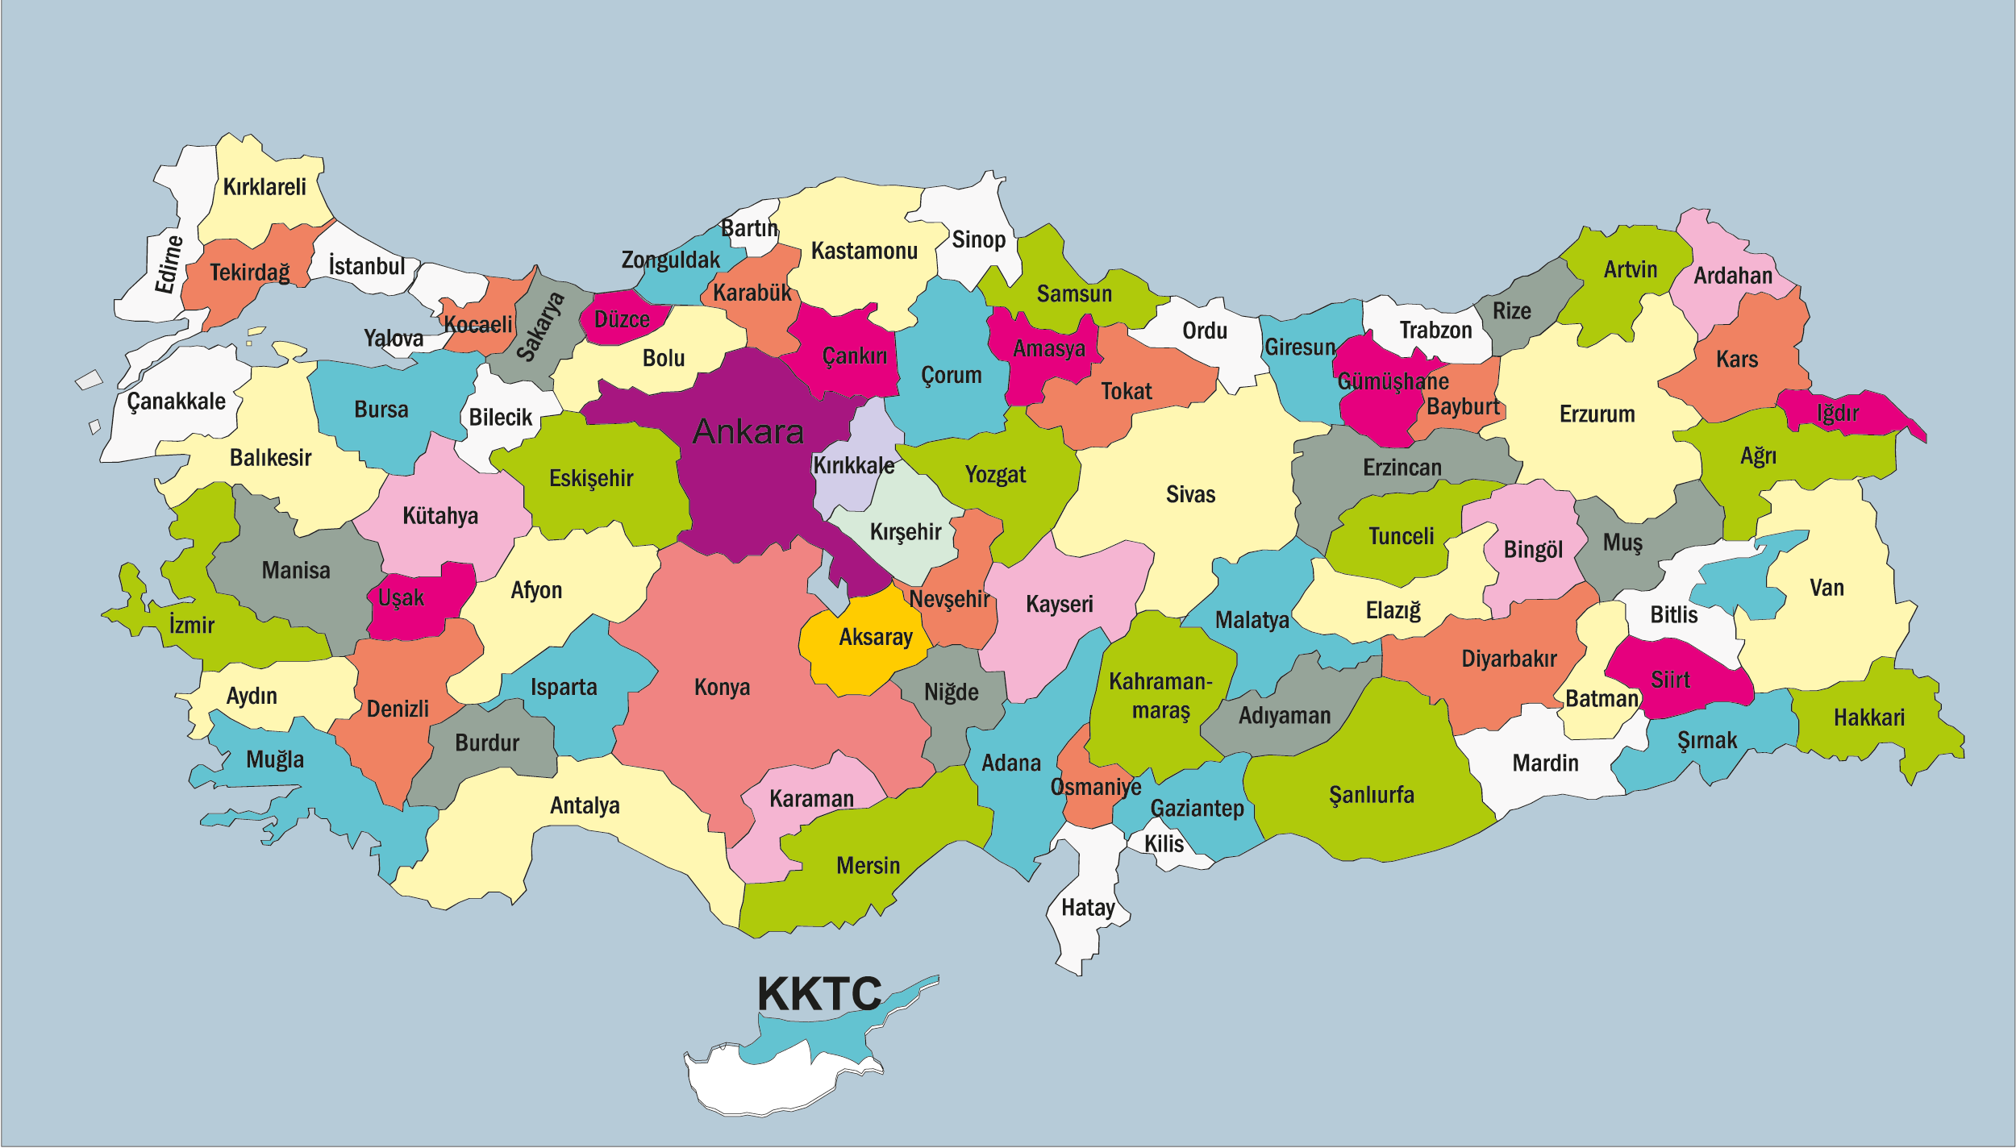
UZAKTAN EĞİTİM İLE TÜM TÜRKİYEYE ULAŞACAĞIZ.

Slide 18

SGS 2019/3. DÖNEM SINAV İSTATİSTİKLERİ
İZMİR 1.109 170
ENSTİTÜ 84
28

Slide 19
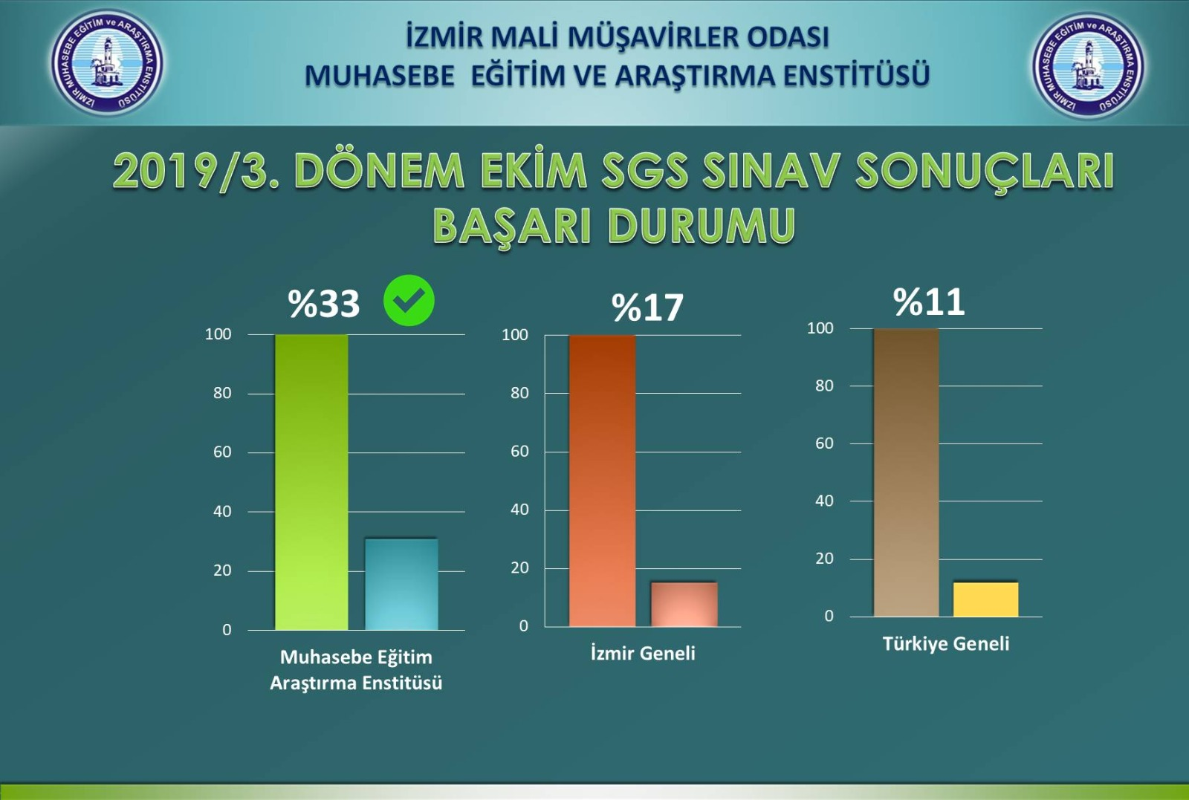

Slide 20
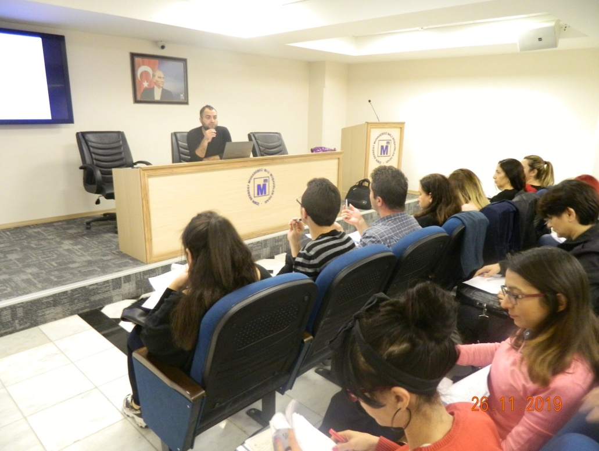
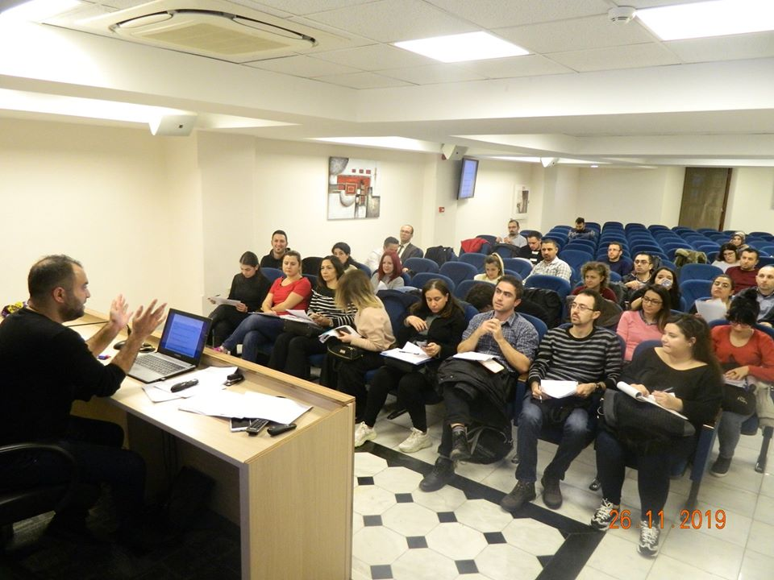
SMMM YETERLİLİK SINAVINA YÖNELİK
TÜM ADAY MESLEK MENSUPLARINA AÇIK TEKRAR DERSLERİ

Slide 21


71 ADAYDAN 22 8’de8

Slide 22
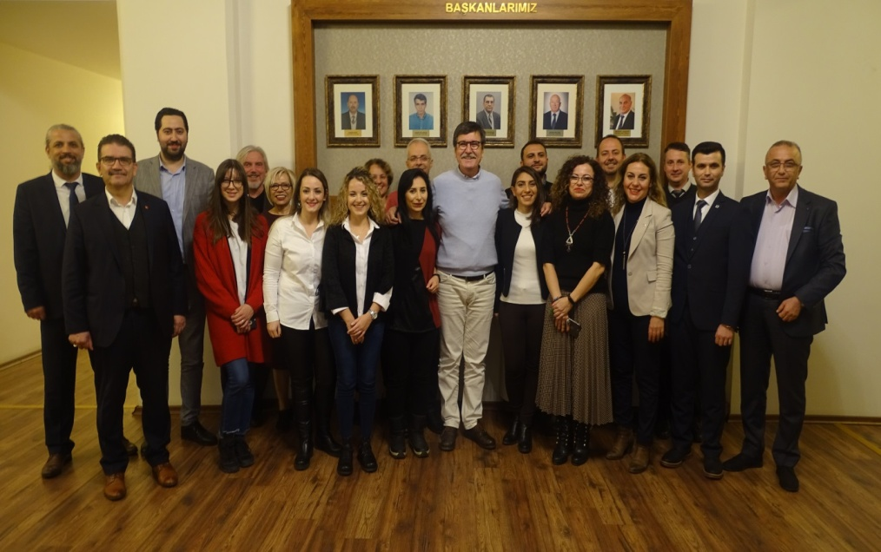
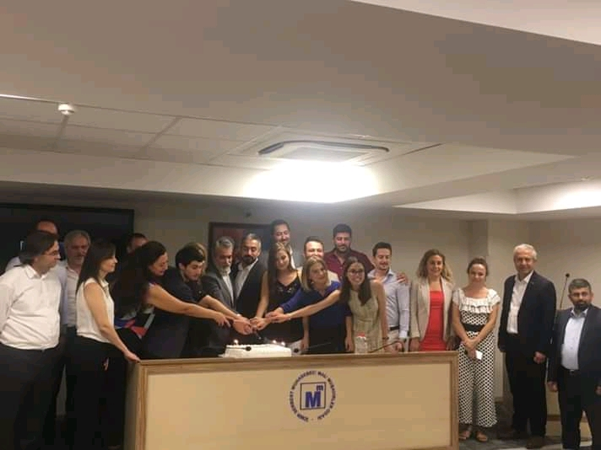
71 ADAYDAN 22 8’de8

Slide 23

1-2 ŞUBAT 2020 İSG EĞİTİMİ

Slide 24
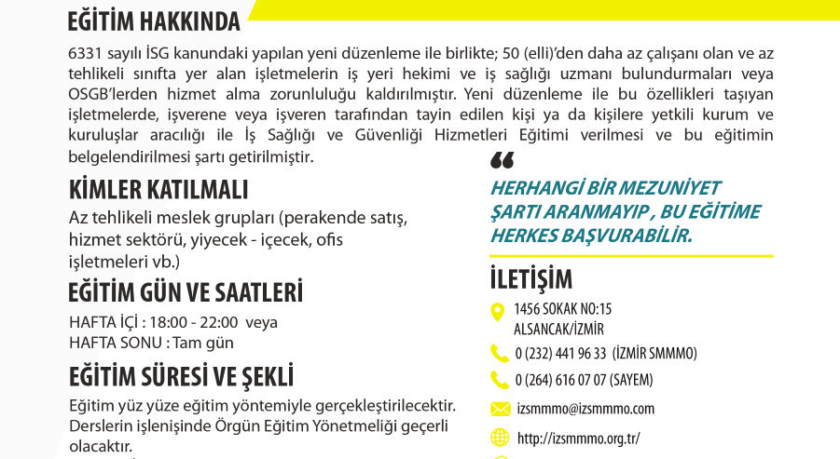
1-2 ŞUBAT 2020 İSG EĞİTİMİ

Slide 25
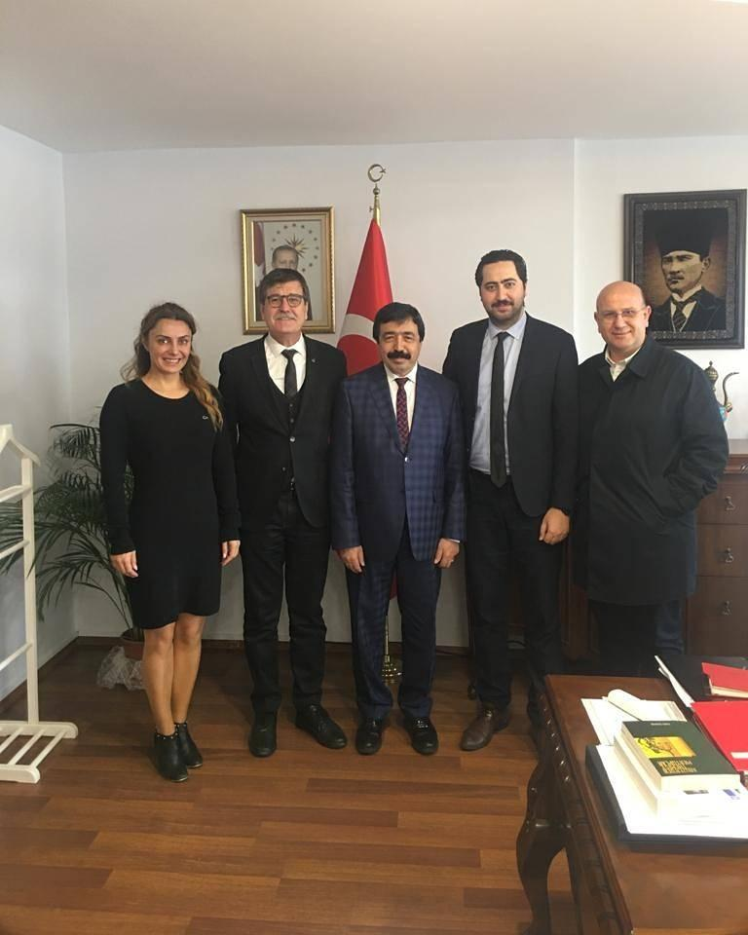
KATİP ÇELEBİ ÜNİVERSİTESİ İLE PROTOKOL

Slide 26

ŞUBAT/2020 MESLEKİ YÜKSEK LİSANS PROGRAMI

Slide 27

MAYIS/2020 KGK BAĞIMSIZ DENETÇİLİK SINAVI
Muhasebe Standartları
Kurumsal Yönetim İlkeleri
Finansal Yönetim
Denetim Standartları

Slide 28
TEŞEKKÜRLER…
Oda Yönetim Kurulumuza,
Oda Başkanı Sayın Vedat ADAK ’ın başkanlığındaki
Bşk.Yrd. Namık PEKER, Sayman Duygu AKTAŞ ve Koordinatör Üye Koray KILIÇ ‘tan oluşan
Muhasebe Eğitim ve Araştırma Enstitüsü Yönetim Kurulumuza,
Eğitim birimi çalışanlarımıza, Akademik kadromuza,
Ve ortak çalışmalarımıza destek veren tüm oda kurullarına,
YÖNETİM KURULUMUZ ADINA SAYGI VE SEVGİLERİMİ SUNARIM.

Slide 29
izsmmmoegitim.com izsmmmoakademi.com

